Slide 1
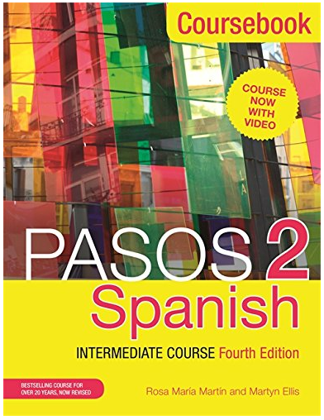
Lesson for Pasos
Book 2
Unit 2
Section D
Ctrl + click on every image to follow the links

Slide 2
How long have you been doing sth?
¿Cuánto hace que patinas?
Hace veinte minutos que patino.
Patino desde hace veinte minutos.

Slide 3
I haven’t done it for ages!
Hace un año que no voy al gimnasio.
Ella no visita desde hace mucho tiempo.

Slide 4
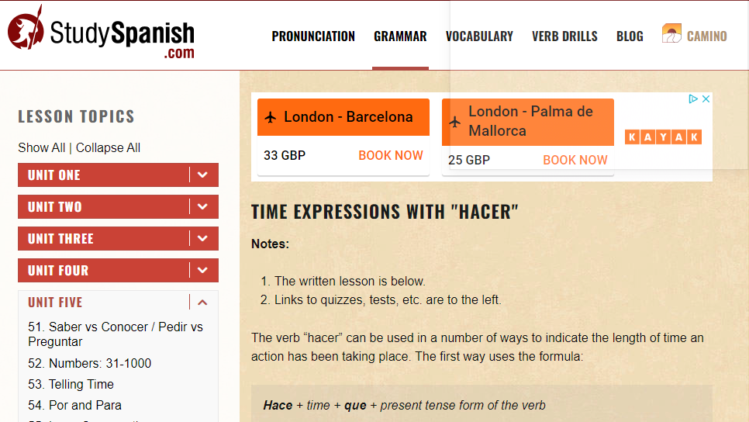

Slide 5
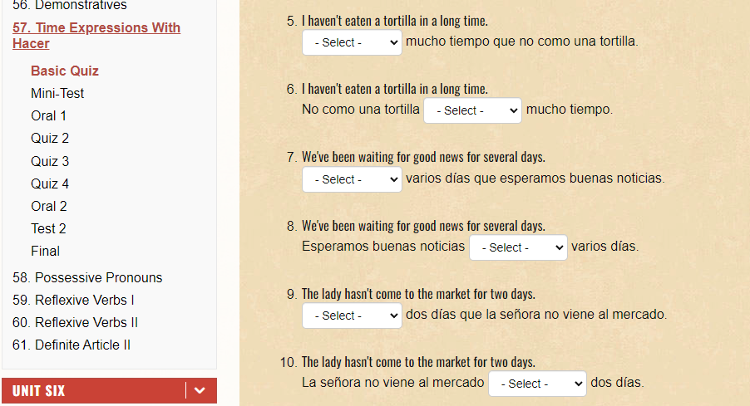

Slide 6
Tell me in the comments!
¿Cuánto hace que estudias español?
Hace diez años que estudio español.
Estudio español desde hace diez años.

Slide 7
Nací
Un taller mecánico
Married
A girlfriend
Carnet de conducir
Coche
Driving licence
I was born
Casado
Novia
Car
A workshop

Slide 8
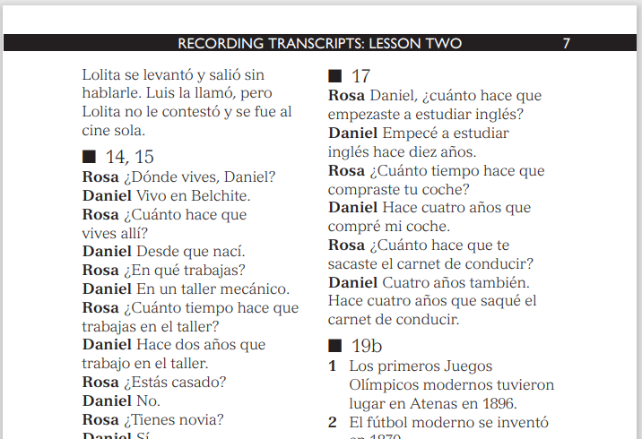

Slide 9
Habla con un amigo
Apartamento
Jubilado/ amo de casa
Un lenguaje
Soltero/ viudo/ comprometido/ lo siento …

Slide 10
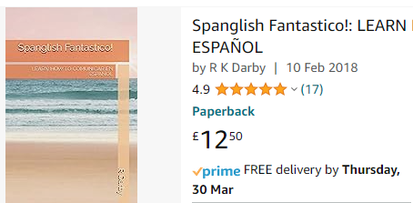
How long ago did you …?
¿Hace cuánto publicaste el libro?
Publiqué el libro hace cinco años.

Slide 11
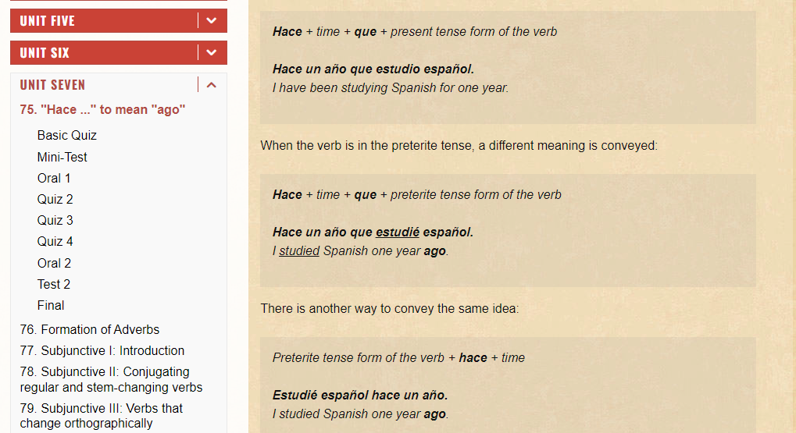

Slide 12
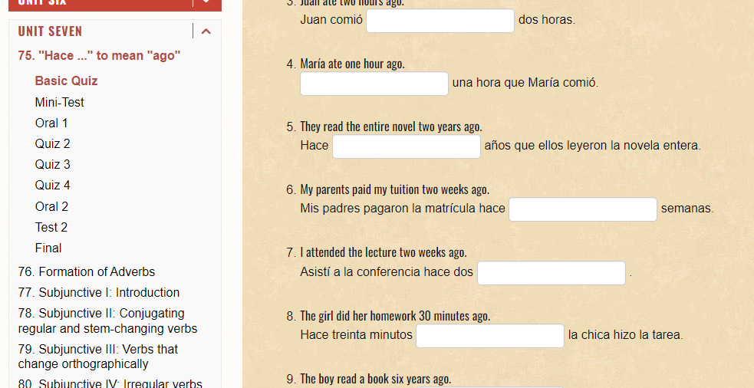

Slide 13
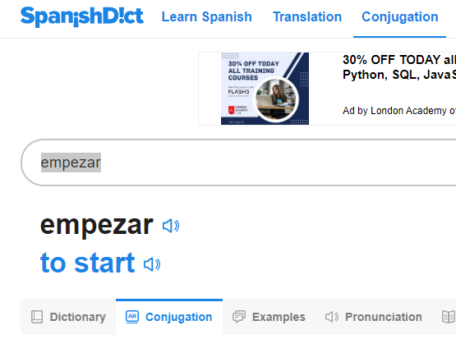
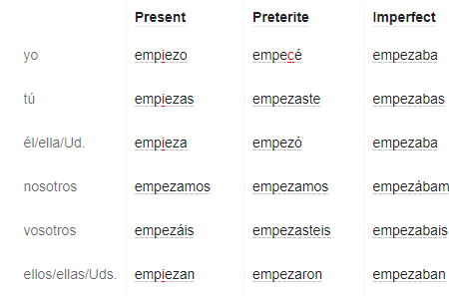
Empezar, comprar, sacar

Slide 14
Las fechas
Mil novecientos noventa y seis
Mil novecientos noventa y nueve
Mil novecientos cincuenta
Mil novecientos setenta y ocho
Mil novecientos ochenta y cuatro
Mil ochocientos veintiséis
Mil ochocientos sesenta
Mil ochocientos veintiséis

Slide 15
Las fechas
Mil novecientos veintiséis
Mil novecientos noventa y nueve
Mil novecientos treinta
Mil novecientos veinticuatro
Mil novecientos ochenta y siete
Mil ochocientos setenta y ocho
Mil ochocientos sesenta
Mil ochocientos noventa y seis

Slide 16
Hoy: dos mil veintitrés. ¿Cuánto hace que …?
Mil novecientos veintiséis
Mil novecientos noventa y cinco
Mil novecientos treinta
Mil ochocientos setenta y ocho
Mil novecientos veinticuatro
Mil novecientos ochenta y siete
Mil ochocientos noventa y seis
Mil ochocientos sesenta
2026 = 100. 2023 = 97
5 + 23 = 28
70 + 23 = 93
100 + 22 + 23 = 145
99
17 + 23 = 40
4 + 100 + 23 = 127
100 + 30 + 23 = 153

Slide 17
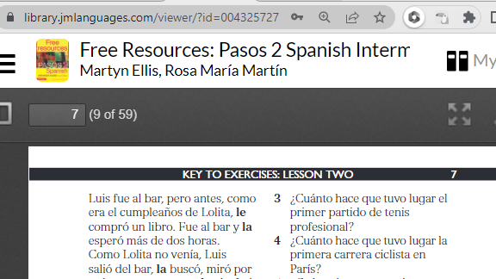

Slide 18
